Slide 1
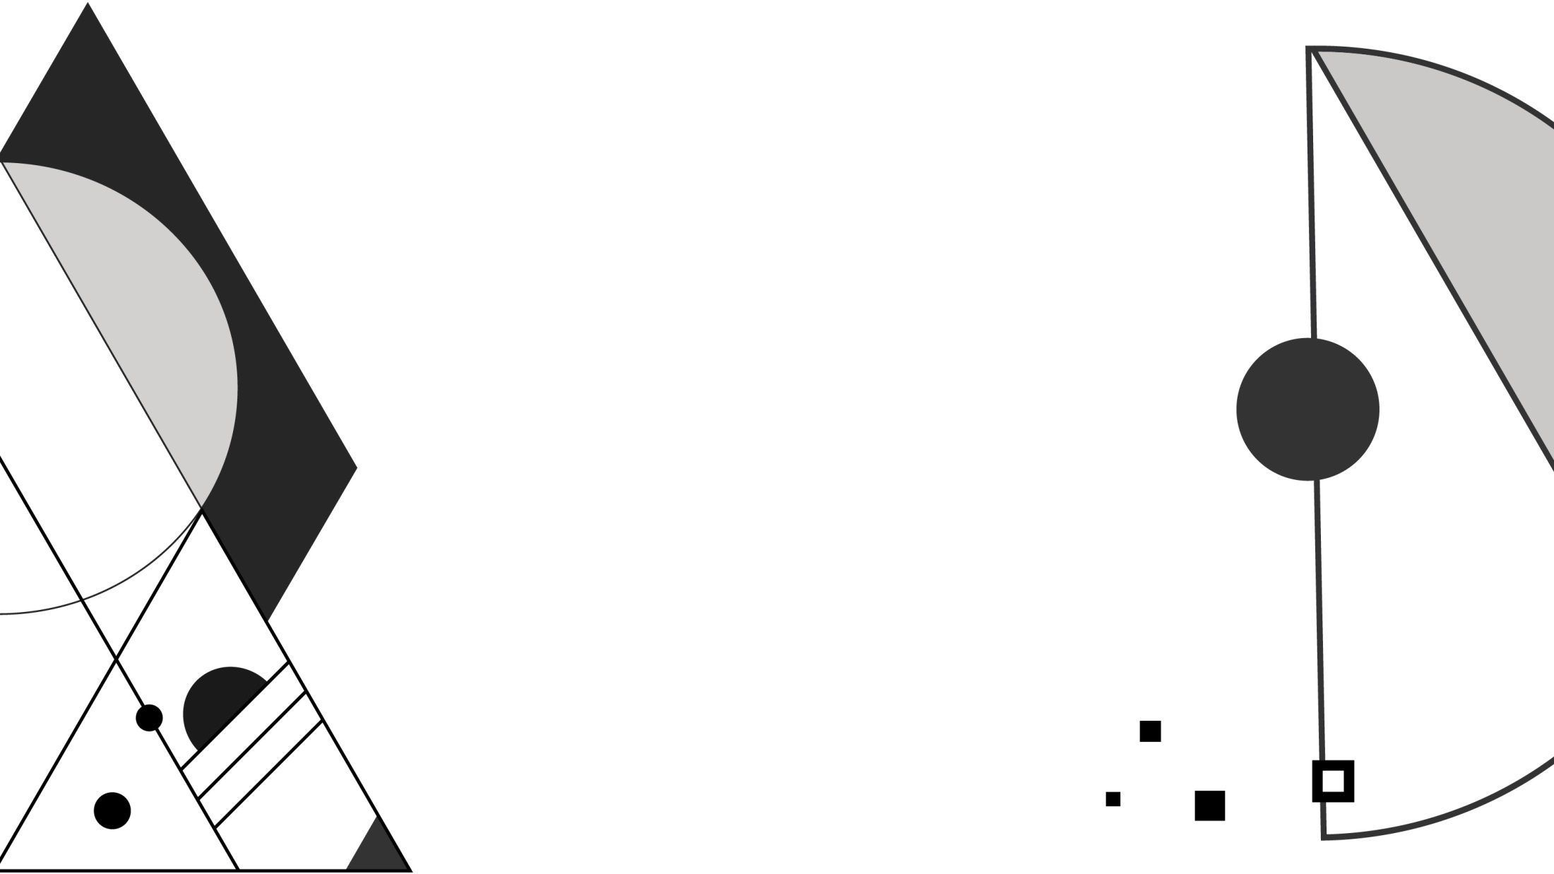






WebGL Lesson 12
Shih-Syun Lin
Yu-Fan Chang 張宇帆
linss@ntou.edu.tw
a2569875@gmail.com
動態生成Texture
Yen-Yi Chen 陳彥沂
cloudya07@email.ntou.edu.tw

Slide 2
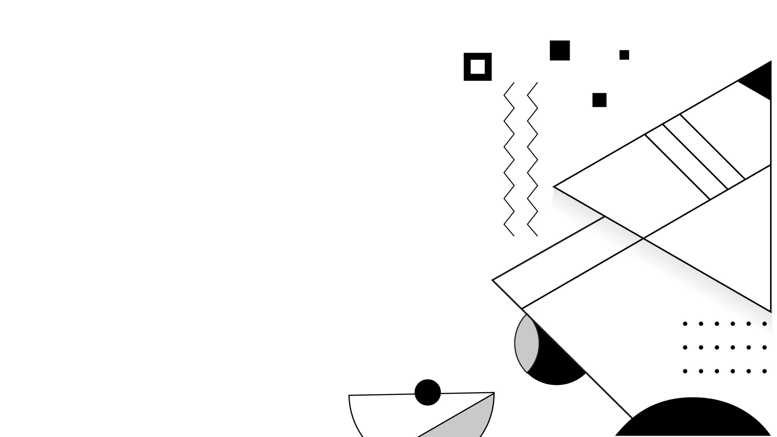
動態生成Texture
一、Stencil Buffer
二、鏡面反射
三、實作平面鏡效果
四、問題討論

Slide 3
一、動態產生Texture
（一）Texture種類
所謂靜態跟動態的區分
並不是指作為texture的圖片是否在動
而是指texture的生成是動態或是靜態
靜態圖像
動態圖像
使用
Render to Texture
技術
表面貼圖 Diffuse Mapping
凹凸面貼圖 Bump Mapping
高光貼圖 Specular Mapping
環境反射貼圖 Ambient Mapping
自發光貼圖 Emission Mapping
環境貼圖 Environmental Mapping
影子貼圖 Shadow Mapping
在run time途中才會知道呈現的樣貌（動態生成）
使用即時運算的結果
但這些結果不會預先儲存在任何地方
彈性較高
比較吃效能
本身就有具體的資料
內容不會自行變動
Notes:
動態圖像：例如遊戲中玩家的影子
靜態圖像：遊戲中固定不動的發光水晶球

Slide 4
一、動態產生Texture
（二）動態產生Texture的流程
動態生成
Texture
GPU先跑一次
完整的渲染流程
把完成渲染的部分
接收起來
透過程式技巧或讀寫控制技術
將先前完成渲染的部分接收起來
Notes:
動態圖像：例如遊戲中玩家的影子
靜態圖像：遊戲中固定不動的發光水晶球

Slide 5
一、動態產生Texture
（三）Shader工作流程
頂點著色器
(Vertex Shader)
幾何著色器 (Geometry Shader)
片段著色器 (Fragment Shader)
網頁
JavaScript
頂點處理
Vertex Processing
幾何生成Primitive Assembly
網格化
Rasterizer
(Pixels)
片段處理
Fragment Processing
框架處理
Frame
Processing
Pixel Unpack
Pixel Transfer
Texture
Buffer
Frame
Buffer
Read
Control
Pixel
pack
像素群 (Pixel Groups)
頂點 (Vertices)
片段 (Fragment)
材質貼圖 (Texture)
Notes:
動態圖像：例如遊戲中玩家的影子
靜態圖像：遊戲中固定不動的發光水晶球

Slide 6
一、動態產生Texture
（四）動態產生Texture的方法
透過CSS幾何變換
方法1：直接拿其他網頁物件
透過CSS幾何變換放到顯示區域上
網頁物件
直接讀入Texture
方法2：直接拿可Texture化的網頁物件讀入Texture
Texture化的網頁物件有<img>、 <video>、<canvas>
(部分瀏覽器可能支援<object>)
宣告隱藏的
framebuffer
方法3：直接宣告一個隱藏的新Frame buffer使用
Notes:
動態圖像：例如遊戲中玩家的影子
靜態圖像：遊戲中固定不動的發光水晶球

Slide 7
一、動態產生Texture
（四）動態產生Texture的方法
優點
缺點
透過CSS幾何變換
幾乎適用所有Web物件，
且不會被瀏覽器或網站安全政策阻擋
較耗費效能
和方法1一樣會耗費效能，且部分資源會被瀏覽器或網站安全政策阻擋，此法僅適用於<img>、<video>和<canvas>
網頁物件
直接讀入Texture
不需透過繁瑣的程序宣告並註冊新的Frame buffer，程式碼較簡潔
宣告隱藏的
framebuffer
需要繁瑣的程序宣告並註冊新的Frame buffer，且部分資源會被瀏覽器或網站安全政策阻擋
節省效能
Notes:
動態圖像：例如遊戲中玩家的影子
靜態圖像：遊戲中固定不動的發光水晶球

Slide 8
二、實作
宣告隱藏的
framebuffer
透過CSS幾何變換
網頁物件
直接讀入Texture
（一）實作方法1
function setCSS(ele,prop,val){
ele.style['Webkit'+prop] = val;
ele.style[prop.toLowerCase()] = val;
}
function applyProjectionMatrix(matrix){
var result = mat4.create();
var pj = mat4.create();
mat4.set(TopMatrix("projection"),pj);
pj[10]=-pj[10];//z flip
pj[14]=-pj[14];
mat4.multiply(pj, matrix, result);
return result;
}
function MatrixToCSS(matrix){
//矩陣轉字串。
return 'matrix3d'+mat4.str(matrix).replace(/\[/g,'(').replace(/\]/g,')');
}
function getModelCSS(){
return 'translate(-50%,-50%) '+ //CSS的Local coordinate校正
//WebGL矩陣轉為CSS語法
MatrixToCSS(applyProjectionMatrix(TopMatrix('modelview')));
}
function setProjectSpaceCSS(){
setCSS(projection,'Transform',(
'scale(' + (viewport.clientWidth*0.5) + ',' + (-viewport.clientHeight*0.5) + ')'
));
}
使用先前示範的WebGL與CSS搭配的做法，
定義將WebGL矩陣轉為CSS程式碼的函數
Notes:
動態圖像：例如遊戲中玩家的影子
靜態圖像：遊戲中固定不動的發光水晶球

Slide 9
二、實作
宣告隱藏的
framebuffer
透過CSS幾何變換
網頁物件
直接讀入Texture
（一）實作方法1
準備一個要當作Texture的網頁元素，以<iframe>為例
<div id="viewport" class="GL_VIEWPORT" style="width:500px;height:500px;background-color:transparent;position:absolute;">
<div id="projection" class="GL_PROJECTION">
<div id="ele1" class="GL_OBJ" style="width:1000px;height:1000px;background-color:red;">
<iframe style="width:1000px;height:1000px" src="https://zh.wikipedia.org/wiki/WP:首頁">
</iframe>
</div>
</div>
</div>
<div style="width:500px;height:500px;position:absolute;">
<canvas id="canvas1" style="border: none;width:500px;height:500px;position:absolute;" width="500" height="500"></canvas>
</div>
Notes:
動態圖像：例如遊戲中玩家的影子
靜態圖像：遊戲中固定不動的發光水晶球

Slide 10
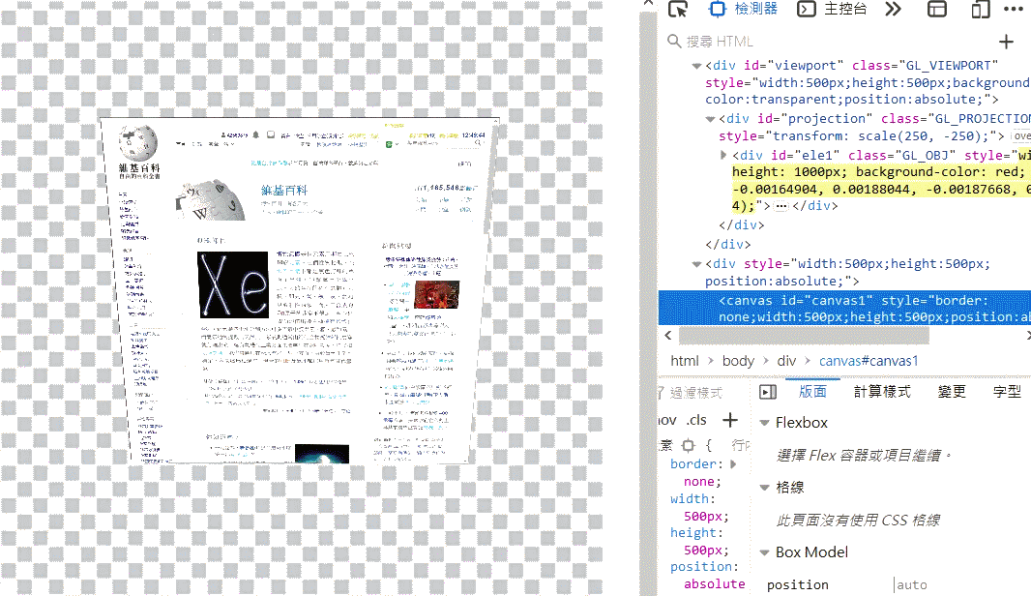
二、實作
宣告隱藏的
framebuffer
透過CSS幾何變換
網頁物件
直接讀入Texture
（一）實作方法1
在繪製場景物件的同時，
將相同的矩陣作用到網頁元素的CSS上
PushMatrix('model');
mat4.rotate(TopMatrix('model'),degToRad(rEle1),[0,1,0]);
//將對應位置的矩陣設定為網頁元素的CSS
setCSS(document.getElementById('ele1'),'Transform',getModelCSS());
//以相同的矩陣在場景中繪製物件
drawSquare(gl);
Notes:
動態圖像：例如遊戲中玩家的影子
靜態圖像：遊戲中固定不動的發光水晶球

Slide 11
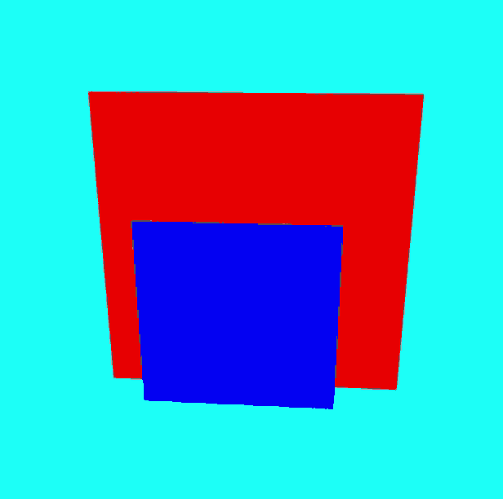
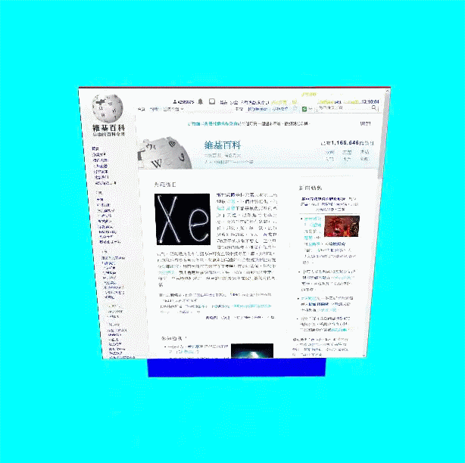
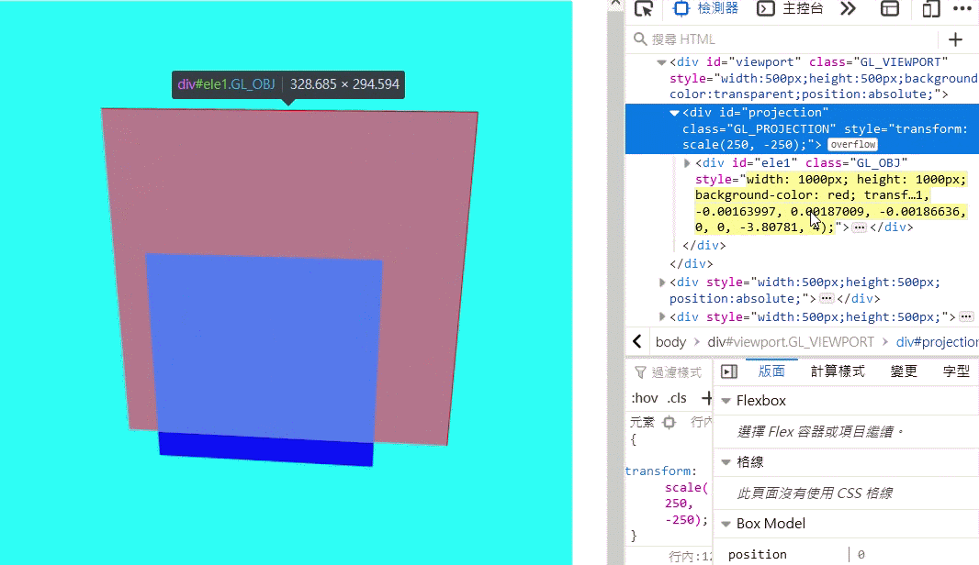
二、實作
宣告隱藏的
framebuffer
透過CSS幾何變換
網頁物件
直接讀入Texture
（一）實作方法1
然而此時Canvas跟網頁物件會互相遮擋
而調整CSS中的z-index也會導致遮擋不正常
Notes:
動態圖像：例如遊戲中玩家的影子
靜態圖像：遊戲中固定不動的發光水晶球

Slide 12
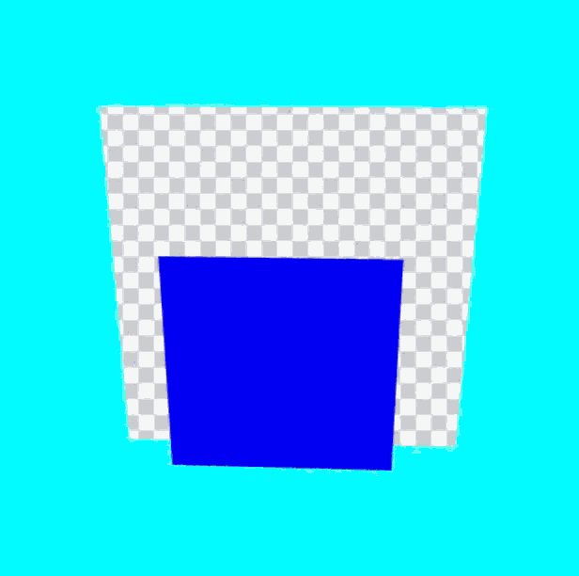
二、實作
宣告隱藏的
framebuffer
透過CSS幾何變換
網頁物件
直接讀入Texture
（一）實作方法1
因此我們宣告一個Uniform變數，來讓該處繪製出來是0，以便讓Canvas破洞
<script id="shader-fs" type="x-shader/x-fragment">
precision mediump float;
varying vec4 vColor;
uniform vec4 uColor;
void main(void) {
gl_FragColor = uColor*vColor;
此處是透明的
(即類似讓Canvas破洞的效果)
PushMatrix('model');
mat4.rotate(TopMatrix('model'),degToRad(rEle1),[0,1,0]);
//將對應位置的矩陣設定為網頁元素的CSS
setCSS(document.getElementById('ele1'),'Transform',getModelCSS());
//以相同的矩陣在場景中繪製物件
gl.uniform4fv(gl.shaderProgram.colorUniform,[0,0,0,0]);
drawSquare(gl);
Notes:
動態圖像：例如遊戲中玩家的影子
靜態圖像：遊戲中固定不動的發光水晶球

Slide 13
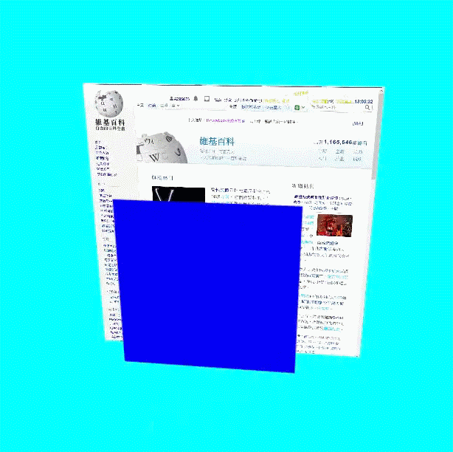
二、實作
宣告隱藏的
framebuffer
透過CSS幾何變換
網頁物件
直接讀入Texture
（一）實作方法1
效果
Notes:
動態圖像：例如遊戲中玩家的影子
靜態圖像：遊戲中固定不動的發光水晶球

Slide 14
二、實作
宣告隱藏的
framebuffer
透過CSS幾何變換
網頁物件
直接讀入Texture
（二）實作方法2
把東西畫在另外一個獨立的canvas上，
再透過gl.readPixels將當中的像素讀出作為Texture。
這種作法可能會需要根據canvas的特性調整呼叫方式。
做法A
直接把整個網頁物件傳進TextureBuffer中。
這種做法在舊版的瀏覽器中可能會失效，
但程式碼較為簡潔。
做法B
Notes:
動態圖像：例如遊戲中玩家的影子
靜態圖像：遊戲中固定不動的發光水晶球

Slide 15
二、實作
宣告隱藏的
framebuffer
透過CSS幾何變換
網頁物件
直接讀入Texture
（二）實作方法2
//讀取做法A : gl.readPixels
function handleLoadedCanvas(texture, other_gl) {
//宣告足以裝進所有像素的陣列
var pixels = new Uint8ClampedArray(other_gl.viewportWidth*other_gl.viewportHeight*4);
//將另一個gl物件中的像素讀出
other_gl.readPixels(0,0, other_gl.viewportWidth , other_gl.viewportHeight,
gl.RGBA, gl.UNSIGNED_BYTE, pixels);
//傳到目前要用的gl物件中的Texture
gl.bindTexture(gl.TEXTURE_2D, texture);
gl.texImage2D(gl.TEXTURE_2D, 0, gl.RGBA, gl.RGBA, gl.UNSIGNED_BYTE,
new ImageData(pixels, other_gl.viewportWidth, other_gl.viewportHeight)
);
gl.texParameteri(gl.TEXTURE_2D, gl.TEXTURE_MAG_FILTER, gl.LINEAR);
gl.texParameteri(gl.TEXTURE_2D, gl.TEXTURE_MIN_FILTER, gl.NEAREST_MIPMAP_NEAREST);
gl.generateMipmap(gl.TEXTURE_2D);
gl.bindTexture(gl.TEXTURE_2D, null); //將當前紋理設置為null
}
Notes:
動態圖像：例如遊戲中玩家的影子
靜態圖像：遊戲中固定不動的發光水晶球

Slide 16
二、實作
宣告隱藏的
framebuffer
透過CSS幾何變換
網頁物件
直接讀入Texture
（二）實作方法2
//讀取做法B : 直接塞網頁物件 (如 <img>、<video>、<canvas>)讓瀏覽器讀
// 注意 : 可能存在相容性風險，比如IE肯定爆炸
function handleLoadedHTML(texture, web_html_obj) {
gl.bindTexture(gl.TEXTURE_2D, texture);
gl.texImage2D(gl.TEXTURE_2D, 0, gl.RGBA, gl.RGBA, gl.UNSIGNED_BYTE, web_html_obj);
gl.texParameteri(gl.TEXTURE_2D, gl.TEXTURE_MAG_FILTER, gl.LINEAR);
gl.texParameteri(gl.TEXTURE_2D, gl.TEXTURE_MIN_FILTER, gl.NEAREST_MIPMAP_NEAREST);
gl.generateMipmap(gl.TEXTURE_2D);
gl.bindTexture(gl.TEXTURE_2D, null); //將當前紋理設置為null
}
Notes:
動態圖像：例如遊戲中玩家的影子
靜態圖像：遊戲中固定不動的發光水晶球

Slide 17
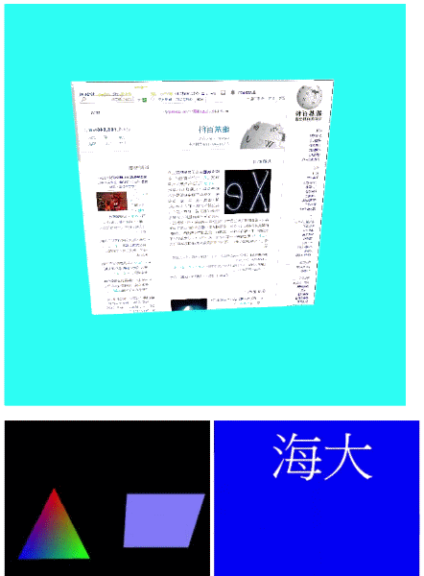
二、實作
宣告隱藏的
framebuffer
透過CSS幾何變換
網頁物件
直接讀入Texture
（二）實作方法2
效果
Notes:
動態圖像：例如遊戲中玩家的影子
靜態圖像：遊戲中固定不動的發光水晶球

Slide 18
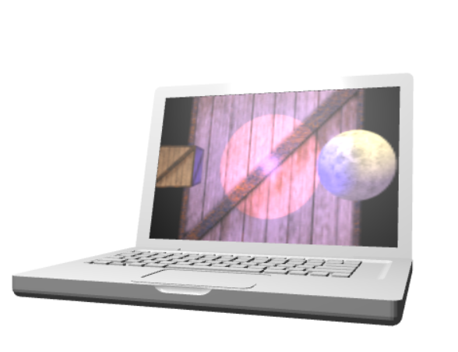
二、實作
宣告隱藏的
framebuffer
透過CSS幾何變換
網頁物件
直接讀入Texture
（二）實作方法3
最複雜
Frame Buffer
webGLStart()
initTextureFrameBuffer()
display()
drawScene()
drawSceneOnLaptopScreen()
demo
Notes:
動態圖像：例如遊戲中玩家的影子
靜態圖像：遊戲中固定不動的發光水晶球

Slide 19
二、實作
透過CSS幾何變換
網頁物件
直接讀入Texture
宣告隱藏的
framebuffer
複習Frame Buffer
1. 功能
用來處理準備顯示到螢幕上的內容（儲存Shading的最終結果。）
2. 特性
(1)對Frame Buffer設定的動作可以全部都寫入，例如畫圓形（複寫紙的感覺），可同時畫在Color Buffer、Depth Buffer和Stencil Buffer上
(2)也可以關閉特定Buffer，比如關閉Depth Buffer，將不會進行遮擋判斷
(3)也可以關閉Color Buffer，只畫在Depth Buffer，這樣就會畫出一個透明的類似隱形斗篷的東西，在他後方的東西畫不上去。
3. 內容
Frame Buffer會包含
2個Color Buffer : 前和後（儲存每個像素Shading後的顏色結果）
1個Depth Buffer（處理視線遮擋）
1個Stencil Buffer （遮罩）

Slide 20

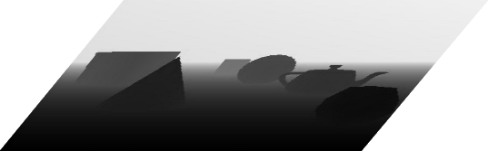
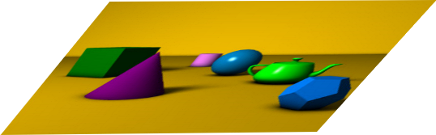
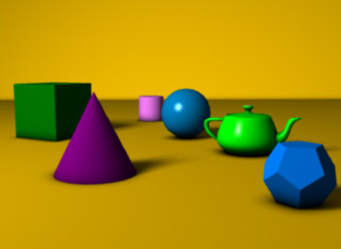
二、實作
宣告隱藏的
framebuffer
透過CSS幾何變換
網頁物件
直接讀入Texture
（二）實作方法3
Frame Buffer
Stencil Buffer
Depth Buffer
繪製中的
Frame Buffer
已於螢幕顯示的Frame Buffer
Your Screen
Notes:
動態圖像：例如遊戲中玩家的影子
靜態圖像：遊戲中固定不動的發光水晶球

Slide 21
二、實作
宣告隱藏的
framebuffer
透過CSS幾何變換
網頁物件
直接讀入Texture
（二）實作方法3
然而 「Buffer」 只是一塊位於GPU的記憶體
因此事實上我們可以將之Bind到別處
所有buffer都可以透過bind buffer改變作用中的buffer
Frame Buffer
Notes:
動態圖像：例如遊戲中玩家的影子
靜態圖像：遊戲中固定不動的發光水晶球

Slide 22
複習shader工作流程
頂點著色器
(Vertex Shader)
幾何著色器 (Geometry Shader)
片段著色器 (Fragment Shader)
網頁
JavaScript
頂點處理
Vertex Processing
幾何生成Primitive Assembly
網格化
Rasterizer
(Pixels)
片段處理
Fragment Processing
框架處理
Frame
Processing
Pixel Unpack
Pixel Transfer
Texture
Buffer
Frame
Buffer
Read
Control
Pixel
pack
像素群 (Pixel Groups)
頂點 (Vertices)
片段 (Fragment)
材質貼圖 (Texture)
Notes:
動態圖像：例如遊戲中玩家的影子
靜態圖像：遊戲中固定不動的發光水晶球

Slide 23
二、實作
宣告隱藏的
framebuffer
透過CSS幾何變換
網頁物件
直接讀入Texture
（二）實作方法3
Frame Buffer
Define a Frame Buffer Structure
宣告一個新的Frame Buffer
定義一個Texture Buffer，並將之與Frame Buffer中的Color Buffer做Bind。
定義一個Depth Buffer，與Frame Buffer做Bind。
將Color Buffer和某個Texture做Binding
Notes:
動態圖像：例如遊戲中玩家的影子
靜態圖像：遊戲中固定不動的發光水晶球

Slide 24
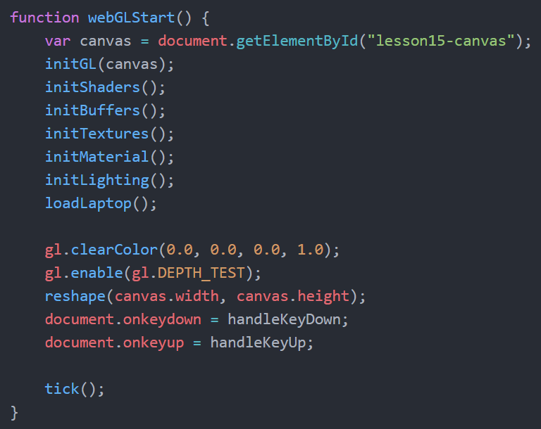
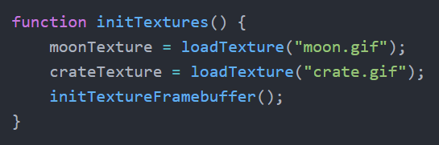
二、實作
宣告隱藏的
framebuffer
透過CSS幾何變換
網頁物件
直接讀入Texture
（二）實作方法3
webGLStart()
我們將外讀一個筆電Model，並在筆電Model的螢幕上Render出第11章範例的場景
initTexture中增加了一個新的函數，用於實作Render-to-Texture，等下將詳細講解。
Notes:
動態圖像：例如遊戲中玩家的影子
靜態圖像：遊戲中固定不動的發光水晶球

Slide 25
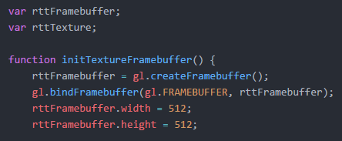
二、實作
（二）實作方法3
initTextureFrameBuffer()
定義兩個全域變數
1.rttFramebuffer :
儲存Frame Buffer的變數。
用來儲存將被渲染到筆記型電腦螢幕的Frame Buffer。
2.rttTexture :
用來儲存容納筆記型電腦螢幕渲染結果的Texture Buffer，此Texture Buffer與rttFramebuffer 的Color Buffer是同一塊空間。
Notes:
動態圖像：例如遊戲中玩家的影子
靜態圖像：遊戲中固定不動的發光水晶球

Slide 26
二、實作
（二）實作方法3
initTextureFrameBuffer()
第一步是創建一個Frame Buffer，將Frame Buffer指定為WebGL目前作用中的Frame Buffer。
目前作用中Frame Buffer的涵義就是之後對Frame Buffer的操作都將作用在目前的Frame Buffer上。
Notes:
動態圖像：例如遊戲中玩家的影子
靜態圖像：遊戲中固定不動的發光水晶球

Slide 27
二、實作
（二）實作方法3
initTextureFrameBuffer()
此外我們將筆記型電腦螢幕的繪製尺寸儲存在了我們所創建的Frame Buffer中
注意這兩個尺寸屬性並不是Frame Buffer的固有屬性，我們只是利用了javascript物件新增屬性的技巧，因為在後續對Frame Buffer的使用中，我們需要這個資訊。
Notes:
動態圖像：例如遊戲中玩家的影子
靜態圖像：遊戲中固定不動的發光水晶球

Slide 28
二、實作
（二）實作方法3
initTextureFrameBuffer()
繪製一個512x512的Frame Buffer，webGL的只能創建2的整數次方大小的Texture
而對於我們的應用環境，256x256則會使得畫面出現模糊，而更高的1024x1024則不會對提高畫面精細度有太大的幫助。
Notes:
動態圖像：例如遊戲中玩家的影子
靜態圖像：遊戲中固定不動的發光水晶球

Slide 29
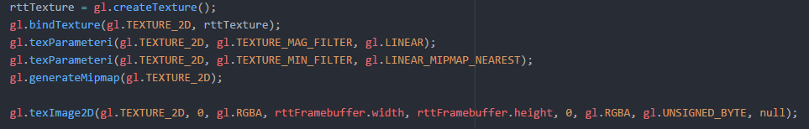
二、實作
（二）實作方法3
initTextureFrameBuffer()
我們創建一個Texture Buffer，並初始化相對應的參數。之後我們使用gl.texImage2D來為紋理初始化數據。
通常，當我們想為Texture載入一張圖片時，我們會使用gl.texImage2D來為Texture指定對應的Image，但在這裡，我們並沒有圖片可用來載入，所以使用gl.texImage2D的另外一個版本，告訴WebGL我們只需要建立一個指定大小的空陣列之Texture Buffer 。
這裡最後一個參數是用來指定傳入紋理的Data Array。
Notes:
動態圖像：例如遊戲中玩家的影子
靜態圖像：遊戲中固定不動的發光水晶球

Slide 30
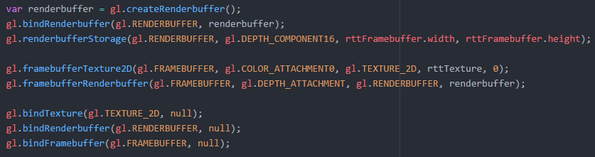
二、實作
（二）實作方法3
initTextureFrameBuffer()
現在我們有用來當作Color Buffer的Texture Buffer，接下來我們需要建立一張depth buffer用來記錄深度資訊。
這裡我們建立一個render buffer表示用來儲存與Frame Buffer相關的廣義用途的Buffer，可以用它來做Depth Test、 Stencil Test等等。
使用gl.renderbufferStorage將剛宣告的render buffer定義成自定義Frame Buffer的Depth Buffer，每個像素的資料大小為16位元，同時指定render buffer的尺寸。
Notes:
動態圖像：例如遊戲中玩家的影子
靜態圖像：遊戲中固定不動的發光水晶球

Slide 31
二、實作
（二）實作方法3
initTextureFrameBuffer()
我們建立的Texture Buffer和Render Buffer都對應到目前的Frame Buffer上。
這裡我們告訴webGL目前作用中的Frame Buffer改為使用rttTexture作為Color Buffer(gl.COLOR_ATTACHMENT0)；使用我們建立的Render Buffer作為Depth Buffer(gl.DEPTH_ATTACHMENT)。
Notes:
動態圖像：例如遊戲中玩家的影子
靜態圖像：遊戲中固定不動的發光水晶球

Slide 32
二、實作
（二）實作方法3
initTextureFrameBuffer()
到此為止，Frame Buffer的內容初始化工作就完成了，webGL知道我們所建立的Frame Buffer該繪製到什麼地方去。
所以在這之後，我們需要將目前的Texture﹑Render Buffer和Frame Buffer改回預設狀態。
Notes:
動態圖像：例如遊戲中玩家的影子
靜態圖像：遊戲中固定不動的發光水晶球

Slide 33
二、實作
（二）實作方法3
initTextureFrameBuffer()
並且在initTextures時呼叫initTextureFrameBuffer()
Notes:
動態圖像：例如遊戲中玩家的影子
靜態圖像：遊戲中固定不動的發光水晶球

Slide 34
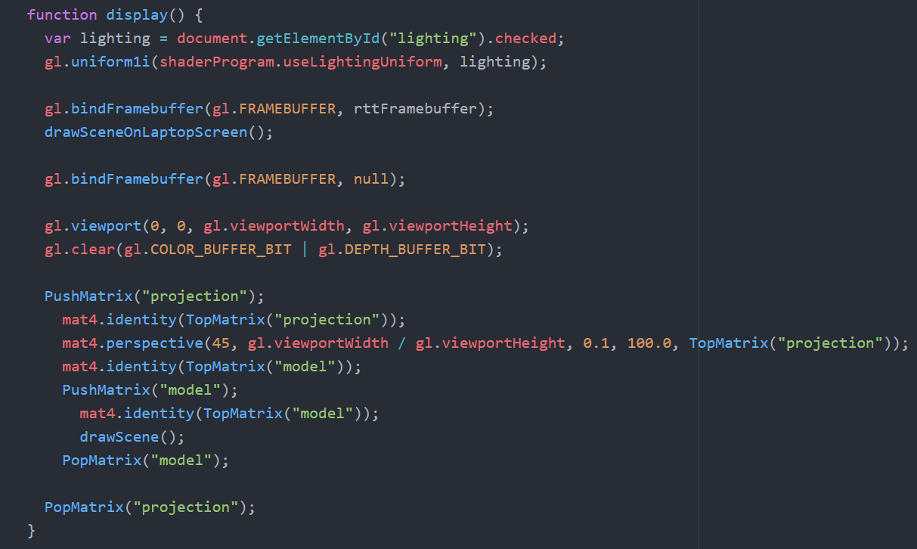
二、實作
（二）實作方法3
display()
我們將目前作用中的Frame Buffer從預設Frame Buffer切換到之前在initTextureFrame Buffer函數中所建立的Frame Buffer
這樣，後續的繪製工作就會被導向我們所設置的紋理和深度緩衝。
之後我們使用drawSceneOnLaptopScreen函數，將需要顯示在筆記本螢幕上的3D場景繪製到指定的目前Frame Buffer中，繪製結束後，作用中的Frame Buffer被改回預設狀態。
Notes:
動態圖像：例如遊戲中玩家的影子
靜態圖像：遊戲中固定不動的發光水晶球

Slide 35
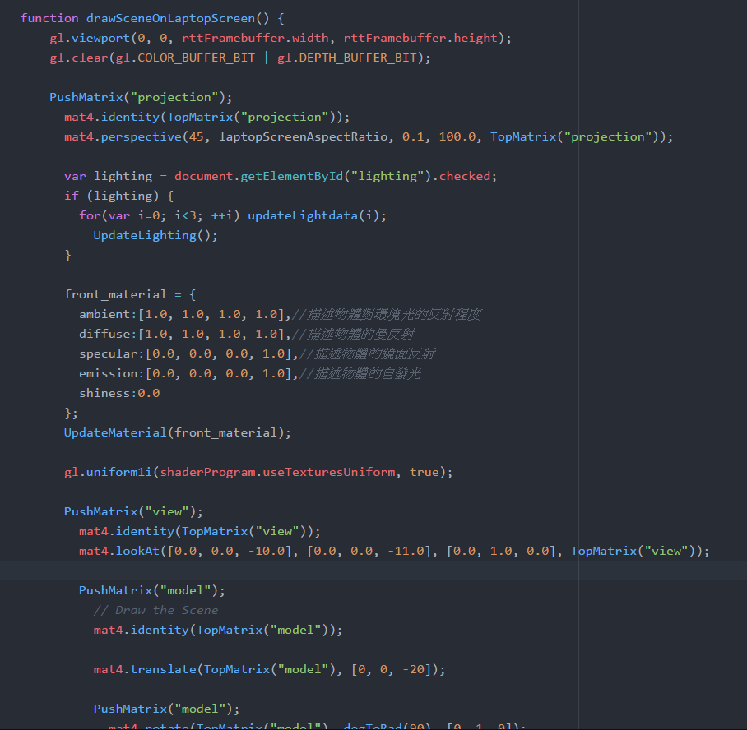
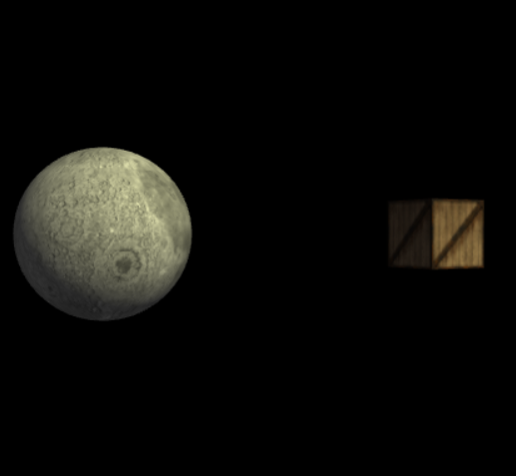
二、實作
（二）實作方法3
drawSceneOnLaptopScreen()
其有自己的投影矩陣以及攝影機矩陣
這裡的程式碼與第11課中的drawscene函數相同。目的是因為之前的drawscene函數沒有設置特定的Frame Buffer，而是將所有內容繪製到目前的Frame Buffer上。
Notes:
動態圖像：例如遊戲中玩家的影子
靜態圖像：遊戲中固定不動的發光水晶球

Slide 36
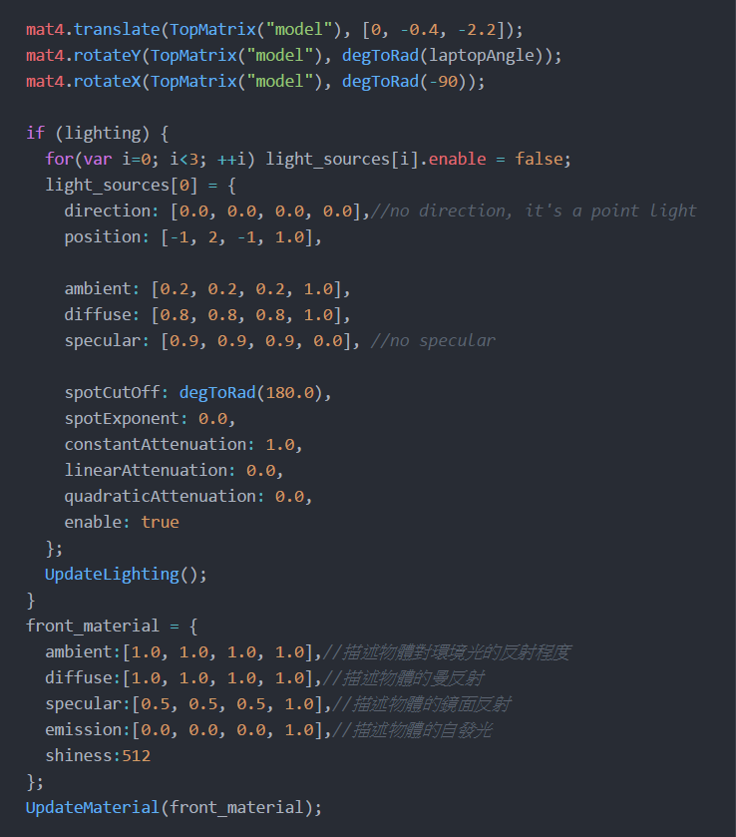
二、實作
（二）實作方法3
drawScene ()
將之前儲存場景繪製結果的紋理映射到筆記型電腦模型的螢幕上。
首先是初始化model矩陣，並將筆記型電腦旋轉一定的角度，角度由laptopAngle給出。(像之前的課程一樣，laptopAngle每幀都會在amimate函數中更新來實現筆電模型的持續旋轉效果)
我們將場景中光源的顏色和位置等訊息傳給顯卡。
Notes:
動態圖像：例如遊戲中玩家的影子
靜態圖像：遊戲中固定不動的發光水晶球

Slide 37
二、實作
（二）實作方法3
drawScene ()
第七課中，我們描述Phong光照算法的時候，我們提到了材質訊息對應不同的光照類型有不同的顏色訊息：ambient color(環境反射光)，diffuse color(漫反射光)，specular color(鏡面反射光)、 emissive color(自發光) 。在之前的課程中，我們假設所有材質都為白色，如果有紋理，我們則取紋理顏色作為所有材質屬性的顏色。
Notes:
動態圖像：例如遊戲中玩家的影子
靜態圖像：遊戲中固定不動的發光水晶球

Slide 38
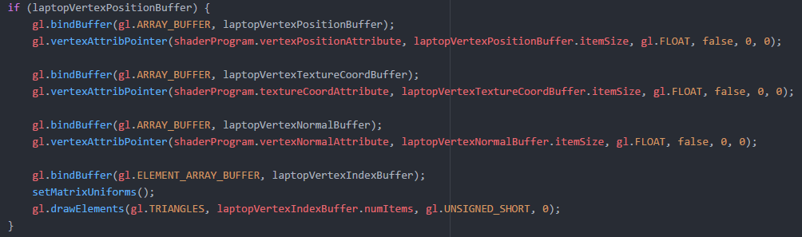
二、實作
（二）實作方法3
drawScene ()
如果筆記型電腦模型的頂點數據載入完畢後，將它繪製出來。將讀取進來的頂點座標及紋理座標數組對應到相應的著色器屬性。(同lesson10外讀模型)
Notes:
動態圖像：例如遊戲中玩家的影子
靜態圖像：遊戲中固定不動的發光水晶球

Slide 39
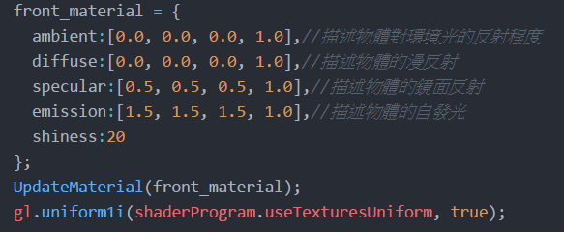
二、實作
（二）實作方法3
drawScene ()
前面的程式已經將筆記型電腦的模型繪製在網頁上，之後我們需要將紋理映射到筆記型電腦的螢幕上。
首先一樣是需要設置光照參數，在這裡我們設置了不同的emission color。
Notes:
動態圖像：例如遊戲中玩家的影子
靜態圖像：遊戲中固定不動的發光水晶球

Slide 40
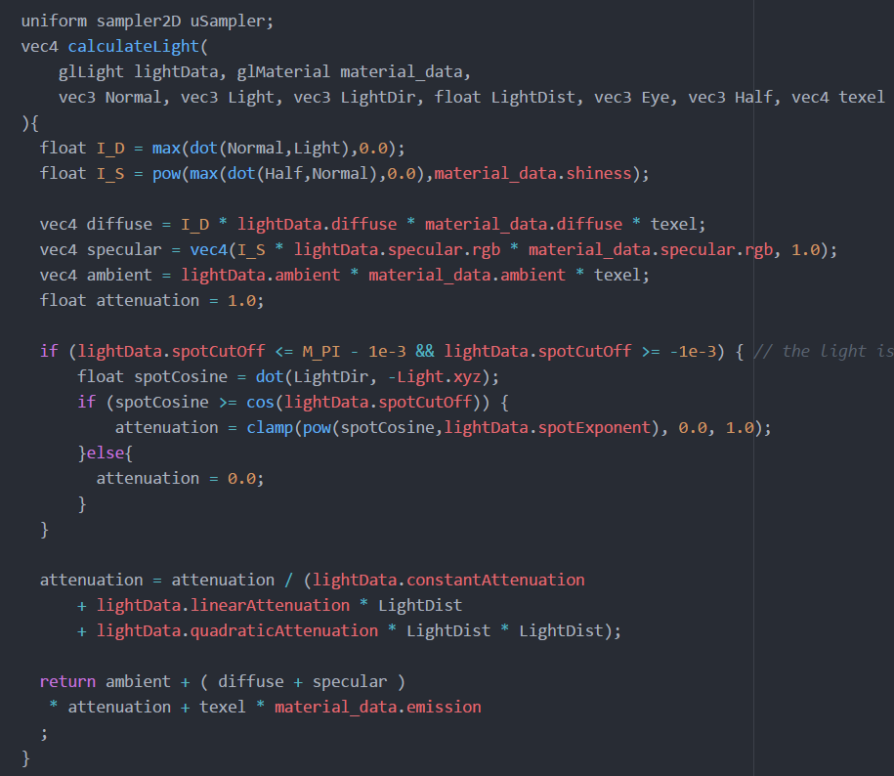
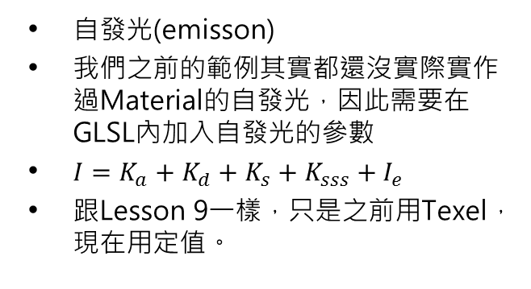
二、實作
Fragment Shader
（二）實作方法3
drawScene ()
自發光(emisson)
我們之前的範例其實都還沒實際實作過Material的自發光，因此需要在GLSL內加入自發光的參數
$I=K_{a}+K_{d}+K_{s}+K_{sss}+I_{e}$
跟Lesson 9一樣，只是之前用Texel，現在用定值。
Notes:
動態圖像：例如遊戲中玩家的影子
靜態圖像：遊戲中固定不動的發光水晶球

Slide 41
二、實作
（二）實作方法3
drawScene ()
Notes:
動態圖像：例如遊戲中玩家的影子
靜態圖像：遊戲中固定不動的發光水晶球

Slide 42
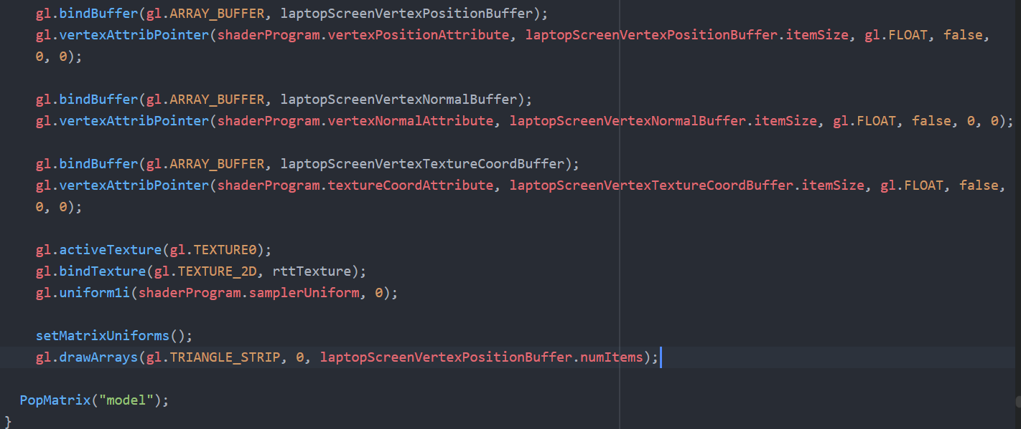
二、實作
（二）實作方法3
這裡我們需要設置用於採樣的紋理，也就是之前儲存第一次繪製結果的對象。
最後，繪製筆記型電腦螢幕。
drawScene ()
Notes:
動態圖像：例如遊戲中玩家的影子
靜態圖像：遊戲中固定不動的發光水晶球

Slide 43
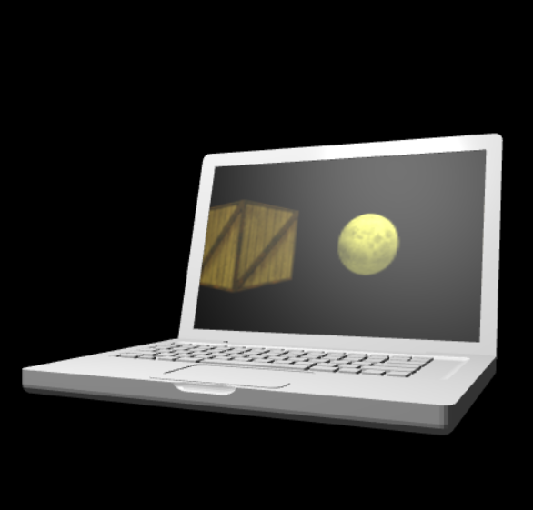
二、實作
（二）實作方法3
demo
本章演示中，可看到一個綜合了許多光照效果的白色筆電模型，其筆電螢幕上顯示了另外一個3D場景。
它將11課中的3D場景渲染到了2D紋理上。
Notes:
動態圖像：例如遊戲中玩家的影子
靜態圖像：遊戲中固定不動的發光水晶球

Slide 44
Lesson 12
備註：附加完整程式碼於同資料夾裡
下次上課選項
進階光照（影子與多重光源）
曲面鏡
three.js
下次課堂見囉！

